Slide 1
Algoritmia y Complejidad
Clase del 15 de Marzo de 2022

Slide 2
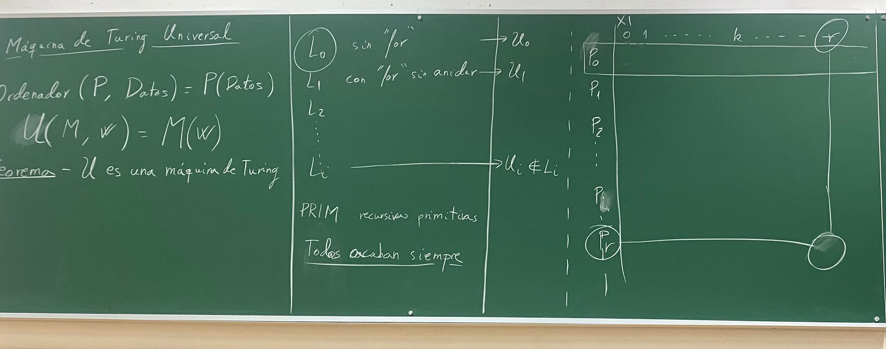
Máquina de Turing universal: Demostración

Slide 3
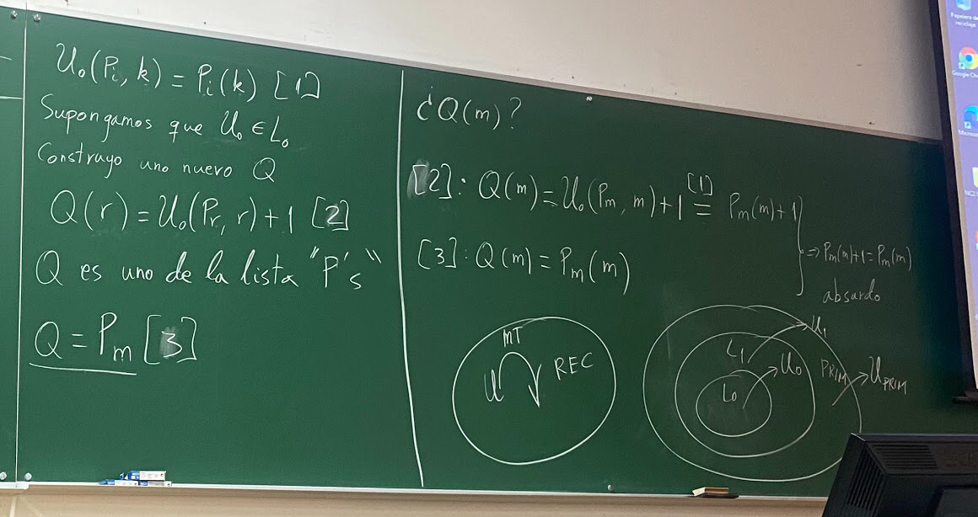
Máquina de Turing universal: Demostración (continuación)

Slide 4
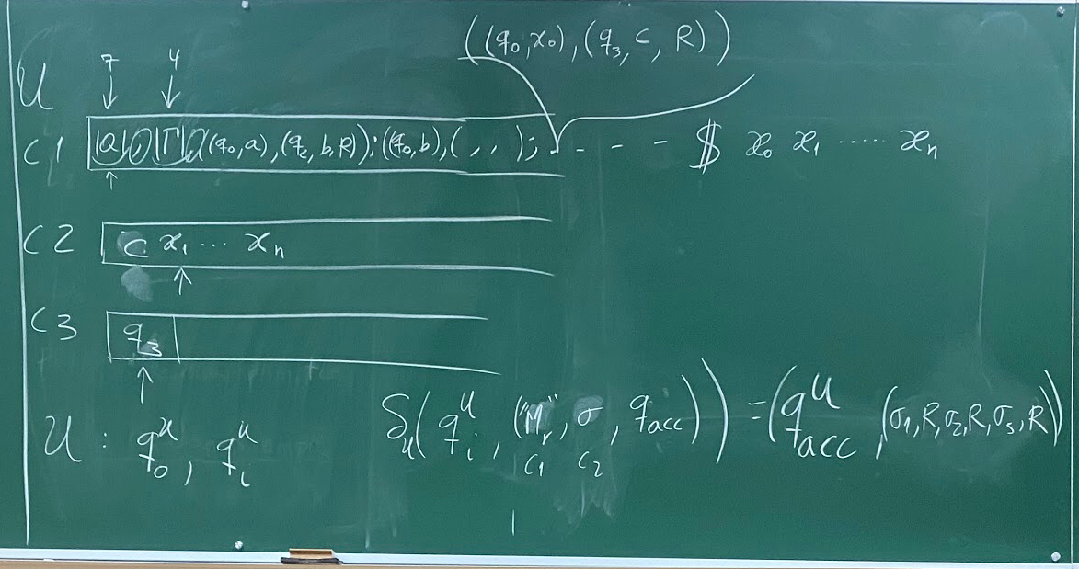
Máquina de Turing universal:contenido de las cintas
Inicialmente la cabeza en c2 apunta a x0 y en c3 a q0. En la imagen observamos el contenido de las distintas cintas de U cuando se realiza la transición ((q0,x0), (q3,c,R)) es decir pasamos al estado q3 sustituyendo x0 por c y moviéndonos a la derecha en la cinta c2 (que contiene la cadena de entrada)
C1: representación en la cinta de la máquina de Turing M qué queremos ejecutar en U.
C2:entrada x que se ejecuta en M.
C3:estado actual de M.

Slide 5
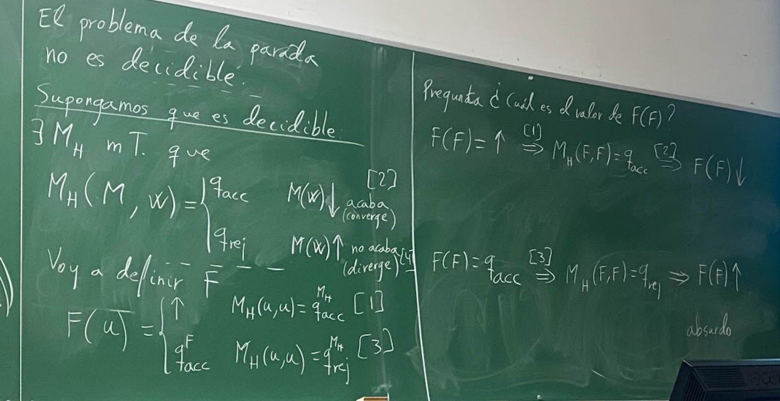
Problema de la parada:¿Es decidible?

Slide 6
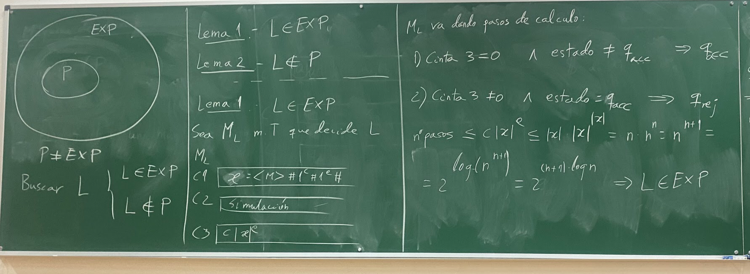
$$P≠EXP$$

Slide 7
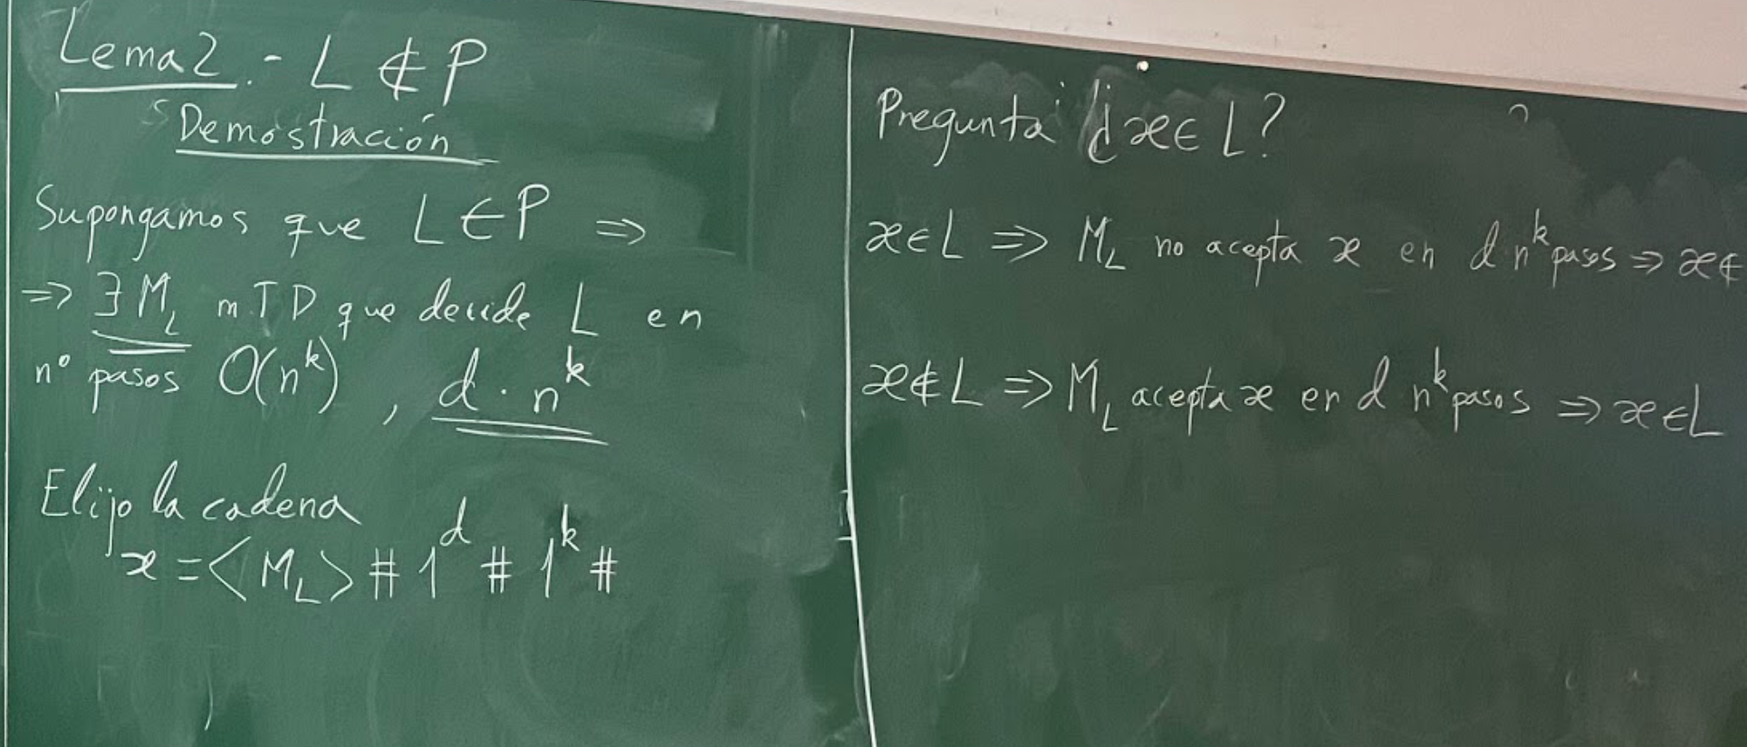
$$P≠EXP$$

